Slide 1





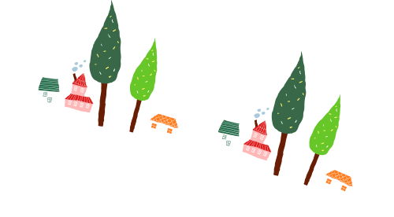
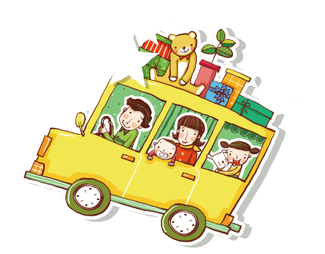



TOÁN – LỚP 3
Trường Tiểu học Lê Quý Đôn

Slide 2
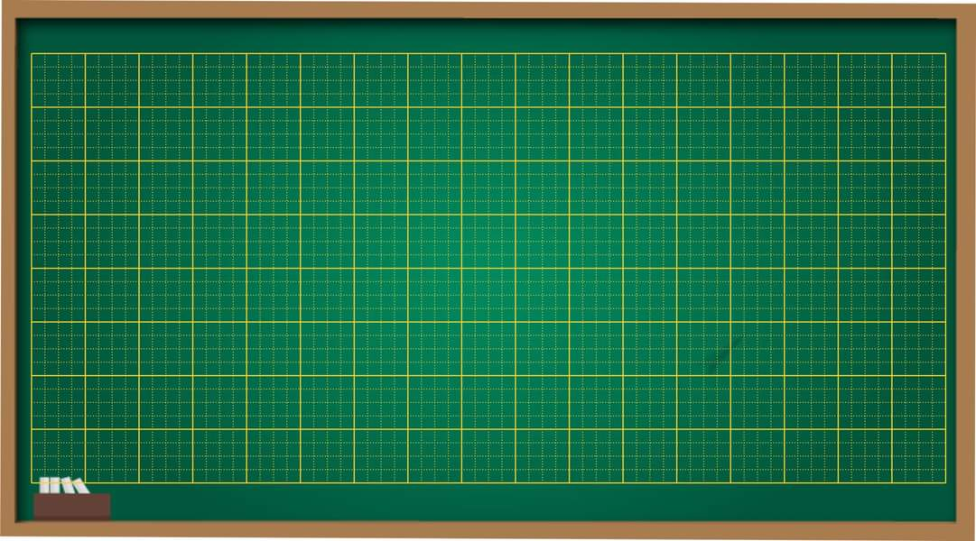
Thứ sáu ngày 22 tháng 10 năm 2021
Toán
Bảng chia 7 / trang 35

Slide 3

7 x 3 = 21

Slide 4
21 : 7 = 3

Slide 5
Bảng chia 7
7 x 1 = 7
7 : 7 = 1
7 x 2 = 14
14 : 7 = 2
7 x 3 = 21
21 : 7 = 3
7 x 4 = 28
28 : 7 = 4
7 x 3 = 21
7 x 5 = 35
35 : 7 = 5
7 x 6 = 42
42 : 7 = 6
21 : 7 = 3
7 x 7 = 49
49 : 7 = 7
7 x 8 = 56
56 : 7 = 8
7 x 9 = 63
63 : 7 = 9
7 x10= 70
70 : 7 = 10

Slide 6
Bảng chia 7
7 : 7 = 1
- Số bị chia là dãy số đếm thêm 7, bắt đầu từ 7 đến 70.
14 : 7 = 2
21 : 7 = 3
28 : 7 = 4
35 : 7 = 5
- Số chia là 7
42 : 7 = 6
49 : 7 = 7
56 : 7 = 8
- Thương là dãy số liên tiếp từ 1 đến 10.
63 : 7 = 9
70 : 7 = 10

Slide 7

7 : 7 = 1
14 : 7 = 2
21 : 7 = 3
28 : 7 = 4
35 : 7 = 5
42 : 7 = 6
49 : 7 = 7
56 : 7 = 8
63 : 7 = 9
70 : 7 = 10

Slide 8
7 : 7 = 1
14 : 7 = 2
21 : 7 = 3
28 : 7 = 4
35 : 7 = 5
42 : 7 = 6
49 : 7 = 7
56 : 7 = 8
63 : 7 = 9
70 : 7 = 10

Slide 9
7 : 7 = 1
14 : 7 = 2
21 : 7 = 3
28 : 7 = 4
35 : 7 = 5
42 : 7 = 6
49 : 7 = 7
56 : 7 = 8
63 : 7 = 9
70 : 7 = 10

Slide 10
7 : 7 = 1
14 : 7 = 2
21 : 7 = 3
28 : 7 = 4
35 : 7 = 5
42 : 7 = 6
49 : 7 = 7
56 : 7 = 8
63 : 7 = 9
70 : 7 = 10

Slide 11
Bài 1 : Tính nhẩm
4
10
3
6
28 : 7 =
14 : 7 =
49 : 7 =
70 : 7 =
56 : 7 =
35 : 7 =
21 : 7 =
63 : 7 =
7 : 7 =
42 : 7 =
42 : 6 =
0 : 7 =
2
8
9
7
7
5
1
0
0 : 7 = 0

Slide 12
Bài 2: Tính nhẩm:
7 x 5 =
35
7 x 6 =
42
5
6
35 : 7 =
42 : 7 =
7
7
35 : 5 =
42 : 6 =
28
7 x 2 =
14
7 x 4 =
2
28 : 7 =
4
14 : 7 =
7
14 : 2 =
7
28 : 4 =
☞ Từ phép nhân, khi ta lấy tích chia cho thừa số này thì được thừa số kia.

Slide 13
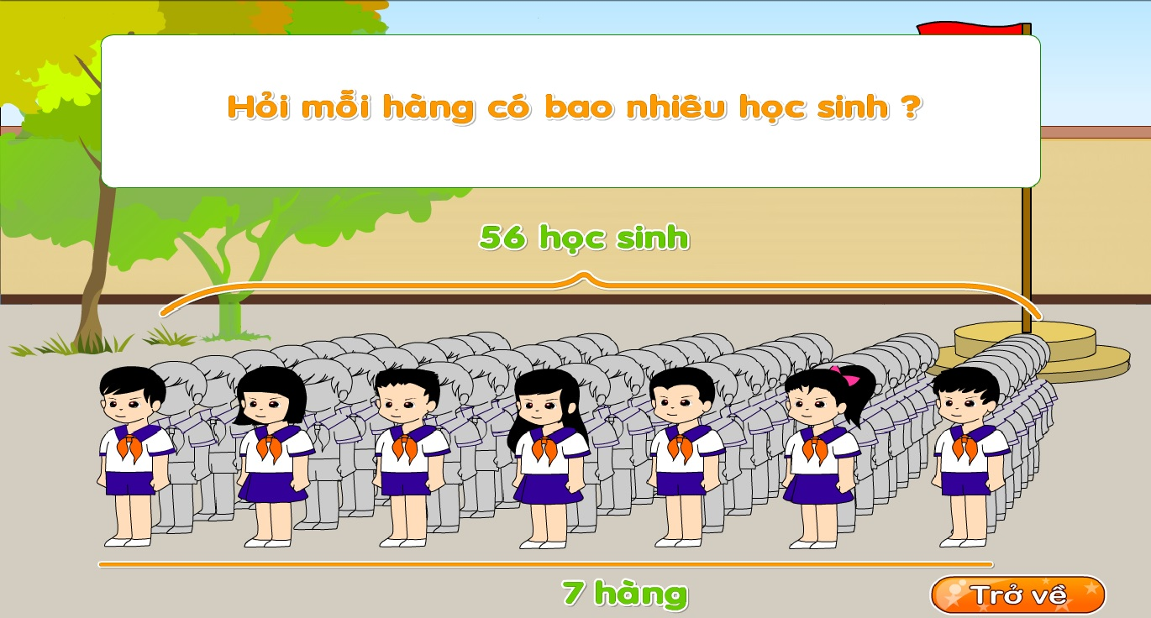
Bài 3: Có 56 học sinh xếp thành 7 hàng. Hỏi mỗi hàng có bao nhiêu học sinh?

Slide 14

Bài giải
Một hàng có số học sinh là:
56 : 7 = 8 ( học sinh)
Đáp số: 8 học sinh

Slide 15
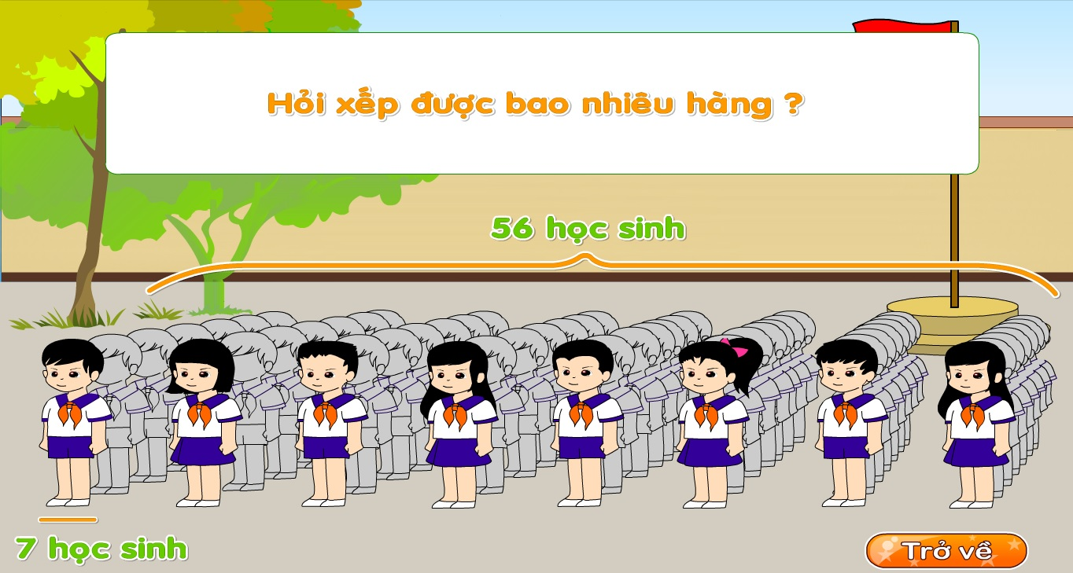
Bài 4: Có 56 học sinh xếp thành các hàng, mỗi hàng có 7 học sinh. Hỏi xếp được bao nhiêu hàng?

Slide 16
Bài giải
56 học sinh xếp được số hàng là:
56 : 7 = 8 ( hàng)
Đáp số: 8 hàng

Slide 17
Bài 3:
Tóm tắt
56 học sinh: 7 hàng
1 hàng: ... học sinh?
Bài 4:
Tóm tắt
7 học sinh : 1 hàng
56 học sinh :... hàng?
Bài giải
Một hàng có số học sinh là:
56 : 7 = 8 ( học sinh)
Đáp số: 8 học sinh.
Bài giải
56 học sinh xếp được số hàng là:
56 : 7 = 8 ( hàng)
Đáp số: 8 hàng.

Slide 18






1
3
56 : 7 =
Số nào nhân với 0 cũng bằng…..
8
Bằng 0
2
4
14 : 7 =
2
1/7 của 28 là:
4
Notes:
GV để HS chọn số của viên kẹo yêu thích bất kỳ.
Bấm vào Mỗi viên kẹo sẽ xuất hiện ra 1 câu hỏi và HS trả lời nhanh,
Trả lời xong giáo viên BẤM VÀO CÂU HỎI đó sẽ xuất hiện kết quả

Slide 19



